Slide 1

Martin Sitnyk- Curso UX UI 2021
Oficios Diversos

Slide 2
Reporte UX

Slide 3
Elevator Pitch
¿Sabias que ?
Unos de los principales gastos de vivienda (casa o departamento) son los de mantenimientos.
Las recomendaciones más utilizadas para elegir una persona que realice un oficio son: el boca en boca (Recomendación, referencias de amigos y familiares), el presupuesto, la experiencia, la cercanía, entre otros.
¿Y si pudieses tener toda esta información en una app?
Por esta razón, cree OFIDI, una app que permite encontrar de una manera sencilla personas que realicen oficios. Muchas de estas búsquedas se basan en reputaciones y recomendaciones mediante conocidos.
Los invito a realizarse un usuario y conectarse con sus redes.
Con ofidi encontras solución!

Slide 4
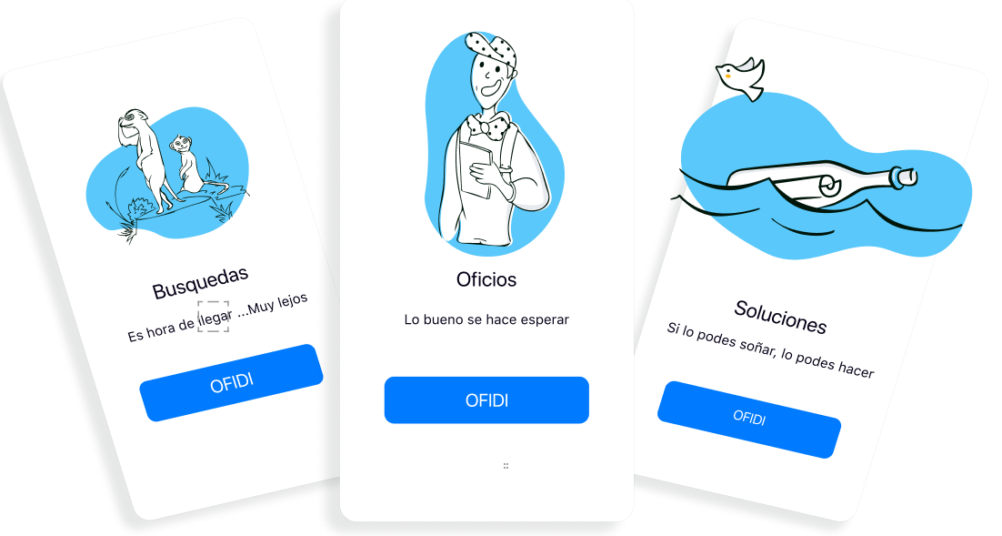
Sobre la app
1

Slide 5
Sobre la app
Sabias que..
-Unos de los principales gastos de una vivienda (casa o departamento) son los de mantenimientos
-Los oficios más buscados durante el 2020 fueron: electricistas, albañiles y pileteros
-Las recomendaciones más utilizadas para elegir una persona que realice un oficio son: el boca en boca (Recomendación, referencias de amigos y familiares), el presupuesto, la experiencia, la cercanía, entre otros.
Descripción del Problema
Encontrar de una manera sencilla a personas que realicen oficios de forma centralizada. Muchas de estas búsquedas se basan en reputaciones y recomendaciones mediante conocidos. El método de recomendación más utilizado es el “boca en boca”. Estos oficios quizás no están familiarizados con el ámbito digital o tecnológico.
Propuesta
Brindar una opción para facilitar la búsquedas de personas que realizan un oficio.
Ofrecer un medio para que estos últimos puedan ser conocidos mediante su reputación.
Solución
Para la persona que busca: Encontrar y contactar de una manera sencilla y segura a personas que realicen oficios.
Para la persona que realice el oficio: Poder ser conocido, encontrado y recomendado por los clientes.

Slide 6
Aprendizajes
La declaración y búsqueda del problema nos ayuda a enamorarnos del problema y no de la solución
Enlace a la actividad Definiendo el problema, objetivo y solución

Slide 7
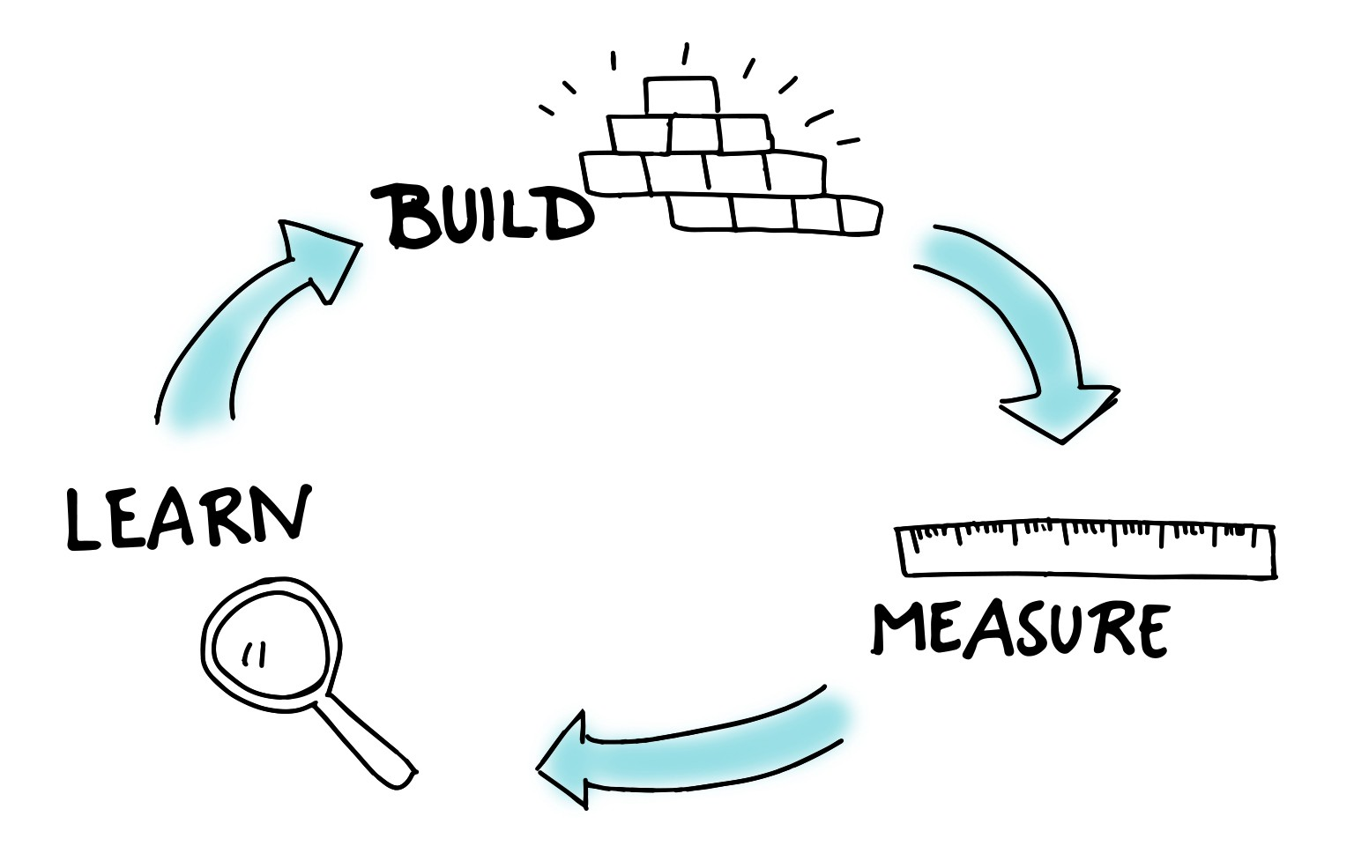
MVP

Slide 8
MVP
Funcionalidades
Mínimo Producto Viable
Oficios Diversos es una aplicación de oferta de servicios que permite a las personas publicar sus oficios y ser fácilmente encontrados, calificados y recomendados por aquellos usuarios que los desean.
Con Ofidi podrás encontrar personas recomendables que realicen el oficio que estas buscando!
Buscar un servicio
Usuario que quiere contratar un oficio
Ingresar a la app utilizando mi correo electrónico
Buscar por rubro
Ver perfil del personal a contratar
Publicar un servicio
Usuario que ofrece un servicio
Ingreso a la app utilizando mi celular y correo electrónico
Describir perfil personal con las información del servicio a ofrecer
Publicar oficio
Contactar un servicio
Contactar mediante el celular publicado en su perfil
Calificar luego del contacto

Slide 9
MVP
Funcionalidades
Contactar un profesional
Califica a un profesional
Mínimo Producto Viable
Oficios Diversos es una aplicación de oferta de servicios que permite a las personas publicar sus oficios y ser fácilmente encontrados, calificados y recomendados por aquellos usuarios que los desean.
Con Ofidi podrás encontrar personas recomendables que realicen el oficio que estas buscando!
Buscar un servicio
Publicar un servicio
Ver perfil del profesional
Accede desde tu celu
Disfruta tu hogar

Slide 10
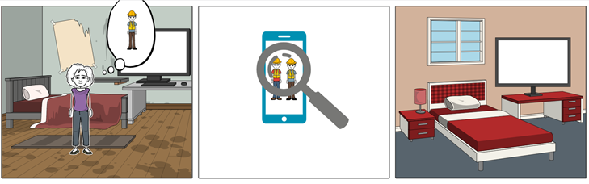
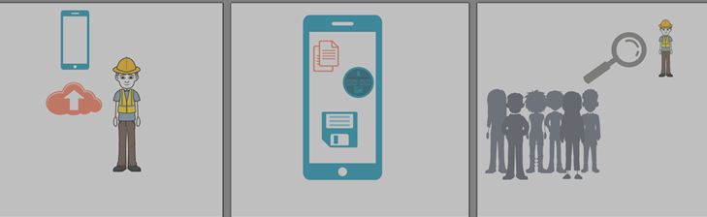
Usuario que quiere contratar un oficio
¡Con Ofidi podrás encontrar personas recomendables que realicen el oficio que estas buscando!
Usuario que ofrece un servicio

Slide 11
Aprendizajes
Obtener el ‘big picture‘ de nuestro producto, descompuesto de las ideas más generales a las más específicas. Además, la dinámica del ordenar por prioridad, nos permite establecer las necesidades del negocio.
Para la creación de nuestro MVP se utilizó la técnica de Jeff Patton llamada “User story mapping”
Enlace a la actividad MVP

Slide 12

Personas
2

Slide 13
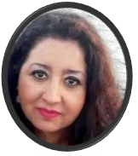

Arquetipo de Personas
Ana
Profesional
En relación de dependencia
Marito
Mecánico
Emprendedor
Biografia.
Vive en las afueras de La Plata con su familia. 2 Hijos. Casada. 43 años. Es profesional, vive en una casa con parque y 2 perros. Le gusta practicar zumba e irse de vacaciones en septiembre. Actualmente trabaja desde su casa por la pandemia. Su vida está ligada al uso de la tecnología
Objetivo personal
Dar un buen futuro a sus hijos. Tener una vida saludable
Frustraciones
Inflación . El mantenimiento de su hogar.
La burocracia para trámites administrativos.
Motivaciones
Las cosas simples.Aprender nuevas cosas
Habilidades
Comunicación. Escuchar. Hablar nuevos idiomas. Facilidad para aprender a tocar instrumentos musicales
Biografía
Vive en La Plata en la casa de su abuela. Soltero. 32 años. Le gustan los fierros (automovilismo) y tener una vida social activa. Suele practicar entrenamiento funcional. Se lleva muy bien con las tecnologías. Posee cuentas en varias redes sociales, tales como IG, FB y otras.
Objetivo personal
Contar con una propiedad propia. Crecer en su profesión
Frustraciones
La inflación y suba de precios. Las quejas de los clientes
Motivaciones
Los autos. Viajar a la costa. La vida nocturna del fin de semana. Ir a recitales de rock
Habilidades
Excelente asador. Conducir autos y motos. Tocar la bateria.
“La felicidad solo es real cuando es compartida”
“Vivir solo cuesta vida”

Slide 14
Aprendizajes
La descripción de los arquetipos de personas nos permite conocer mejor a nuestro usuario y poder empatizar con él.
Al usar personas ficticias nos invita a obtener ideas más creativas sobre los comportamientos de los usuarios. De esta forma evitamos el sesgo de usuario al estilo cliente y administrador.
Herramienta utilizada: User Personas
Enlace a la actividad Arquetipos y benchmarking

Slide 15

Benchmarking
3

Slide 16




Principales competidores
Redes Sociales
(FB, IG)
Timbrit
ClasApps
ClasApps
Otros (Iguanafix)
Solo Timbrit y ClasApps son competidores directos con Ofidi.

Slide 17
Conclusiones
 | Fortalezas | Debilidades
ClasApps | En lo general es una app muy sencilla y fácil de usar. Búsqueda rápida con gran variedad de filtros. Interfaz muy intuitiva. Rapida forma de contactar. Posibilidades de calificar a las personas que realizan el trabajo. Opción de sumar nuevas categorías de oficios e información de las personas que lo realizan. Se puede denunciar a las personas que publiquen información falsa. | Poca cantidad de usuarios. No se aprecian intenciones de escalar en otras ciudades. La App no es muy conocida en el mercado.
Timbrit | Ofrece la oportunidad de hacer un pedido de servicio y una cotización al respecto. Se puede utilizar la plataforma como medio de pago. Si bien se deben realizar muchos pasos para lograr un workflow con el usuario, se asegura la calidad de información y el entendimiento de las solicitudes. Brinda la posibilidad de realizar acciones en redes sociales, sugerir amigos, entre otras. Cuenta con un espacio en la web, en caso de no querer instalar la app. | No se puede seleccionar a las personas que ofrecen los oficios, solo se crean solicitudes y se debe esperar a ser contactado. La App manifiesta muchos errores, cuando uno de ellos se presenta, se interrumpe el funcionamiento,, ej nunca pude hacer el login con la vinculación con apple. Al ofrecer un medio de pagos dentro de la app, requiere de muchos pasos de autenticación. Se exhiben algunos banners que interceptan la navegación.

Slide 18
Aprendizajes
Entender quienes son los competidores directos
Analizar el funcionamiento de las apps de la competencia. Poder identificar sus virtudes para poder transmitirlas en nuestra app y cuáles de ellas son debilidades para evitarlas hacerlas en nuestra app.
Análisis de sus reseñas
Herramienta utilizada: Encuestas a usuarios, investigación de escritorio, instalación y uso de las apps.
Enlace a la actividad Arquetipos y benchmarking

Slide 19
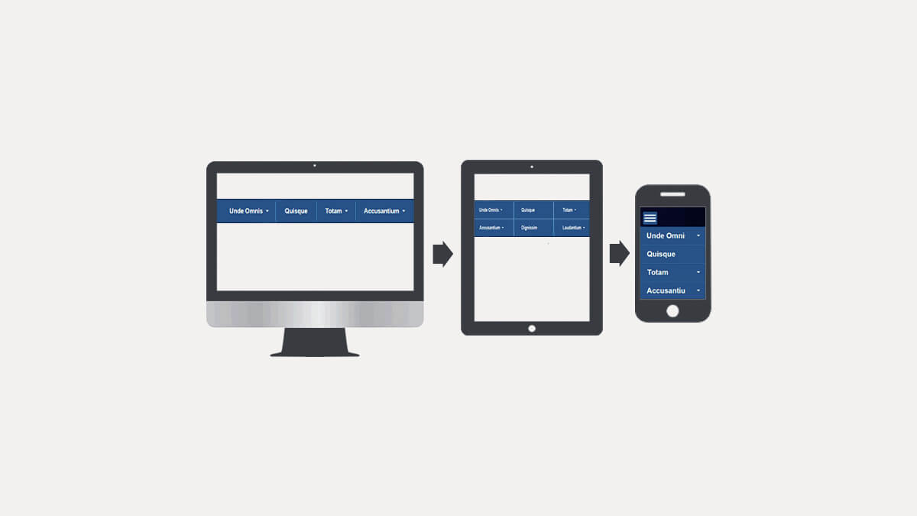
Arquitectura de la información
4

Slide 20
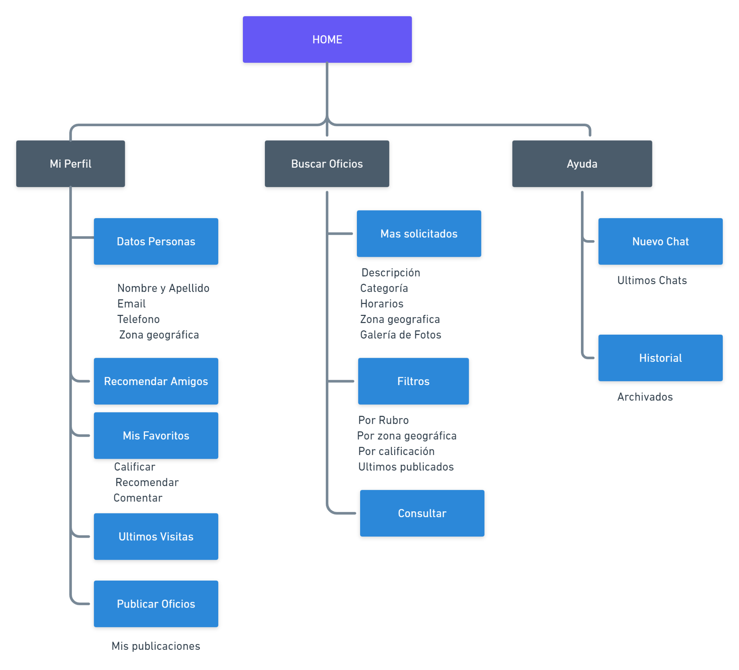
Arquitectura de la información
Primera versión

Slide 21
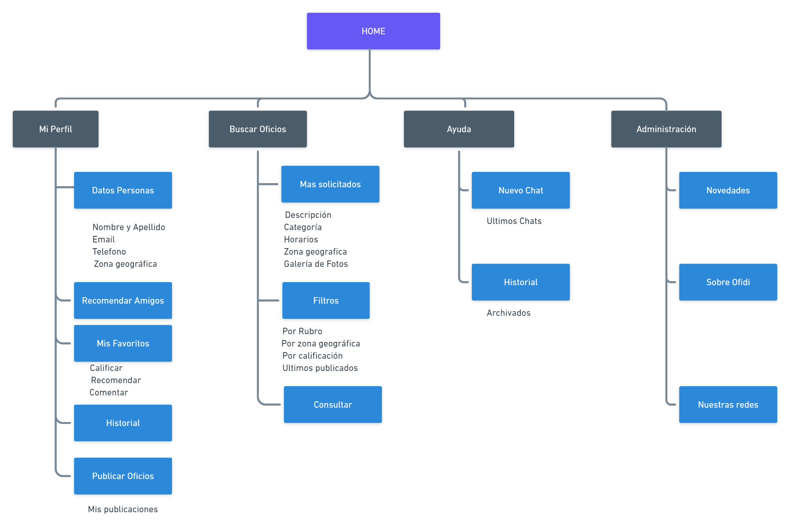
Arquitectura de la información
Versión Final

Slide 22
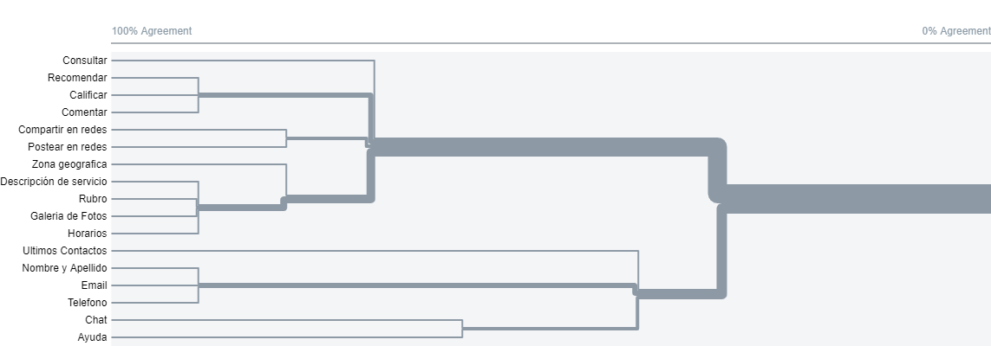
Cardsorting
70% de los resultados coincidieron en las siguientes categorías
Servicio
Servicios
Buscar Oficio
Buscador
Descripción de servicio
Rubro
Compartir en redes
Zona geografica
Recomendar
Calificar
Galeria de Fotos
Comentar
Horarios
Postear en redes
Consultar
Perfil
Mi perfil
Nombre y Apellido
Email
Telefono
Ultimos Contactos
Home
Chat
Ayuda
Dendrograma

Slide 23
Aprendizajes
Lograr una idea cómo organizar y categorizar la información del sitio.
La riqueza de otras opiniones nos ayuda a captar nuevas ideas.
Herramienta utilizada: Whimsical para la arquitectura y Optimalsort para el Cardsorting
Enlace a la actividad Arquitectura de la información

Slide 24
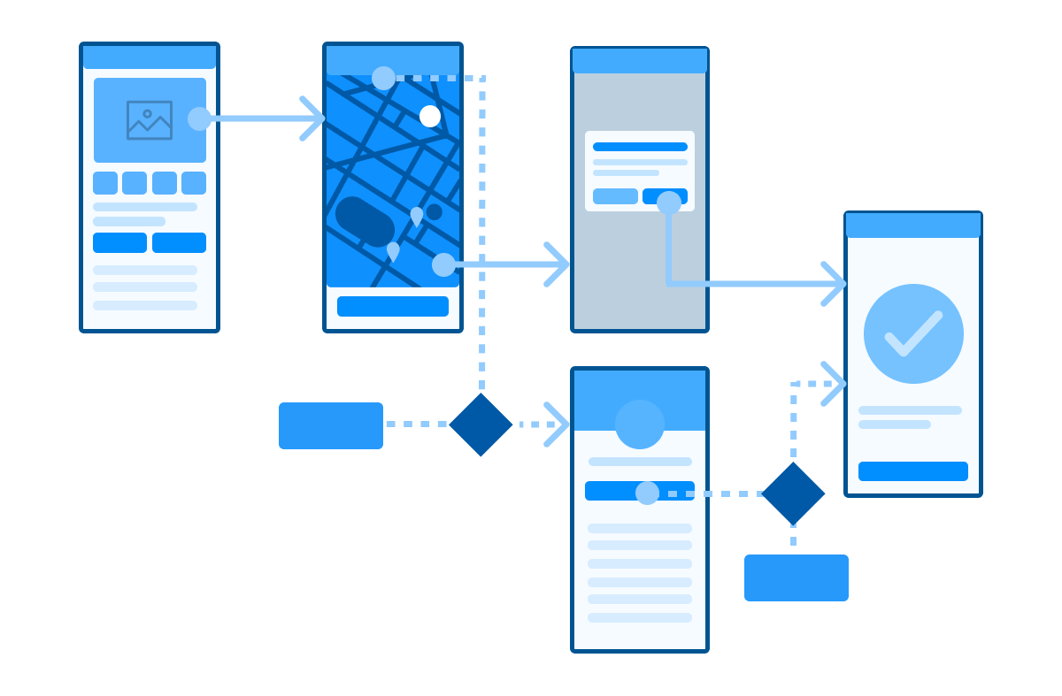
Userflow
5

Slide 25
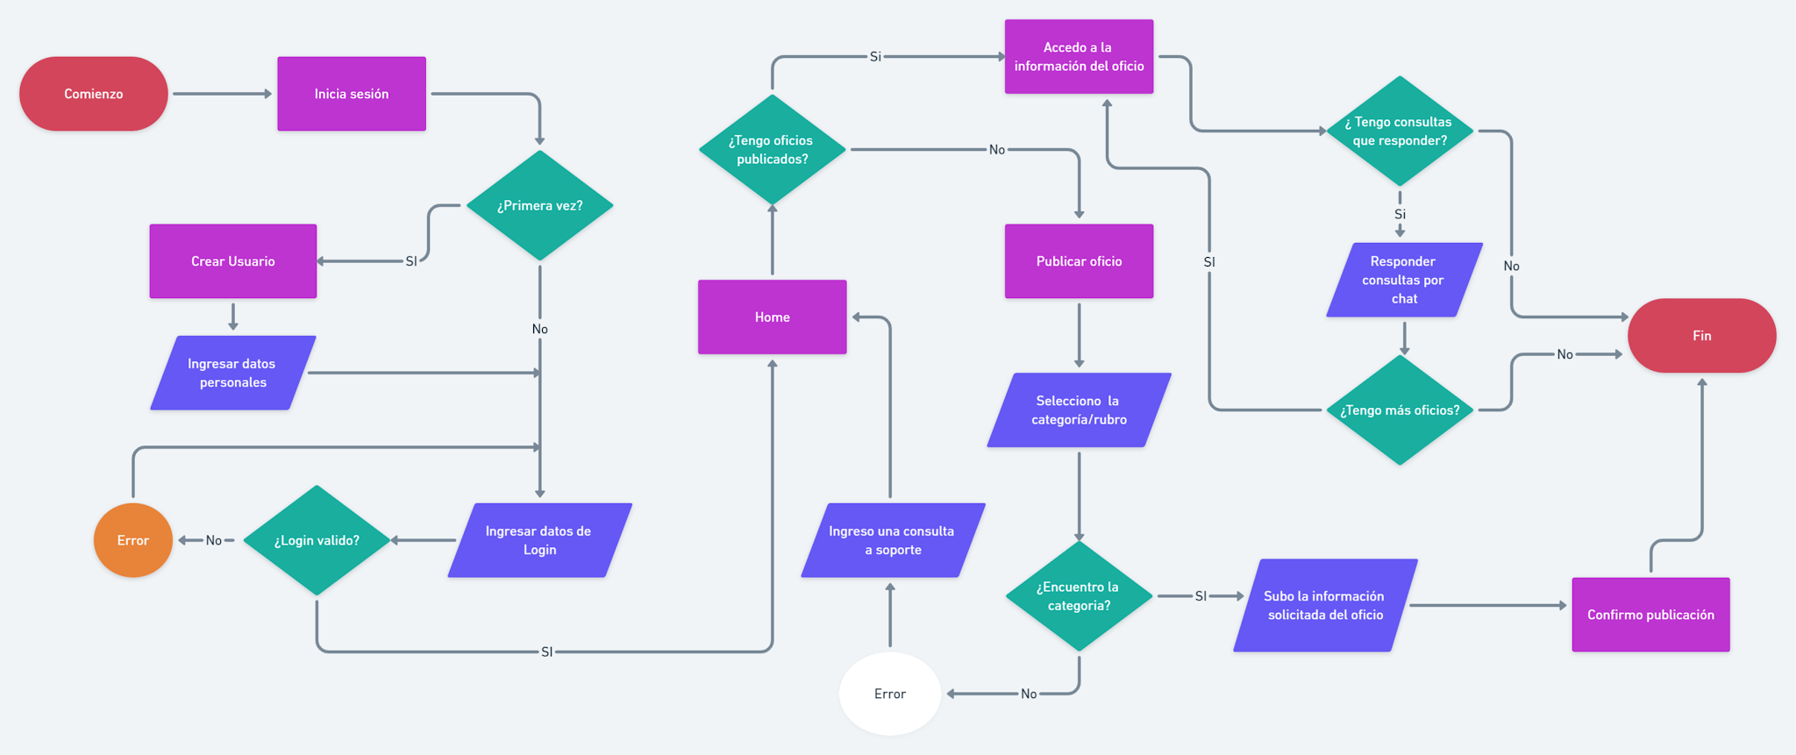
UserFlow
Persona que ofrece un oficio

Slide 26
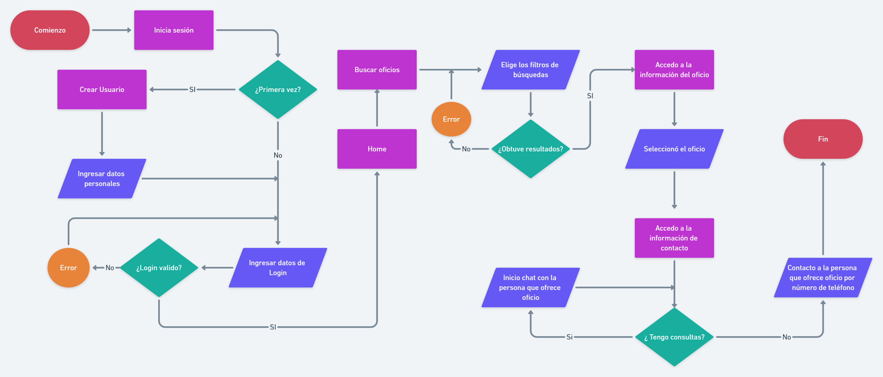
UserFlow
Persona que busca un oficio

Slide 27
Aprendizajes
Centrarnos en lo que el usuario necesita hacer y cómo integrarlo de la manera más eficiente y efectiva posible
Herramienta utilizada: Whimsical
Enlace a la actividad UserFlows

Slide 28
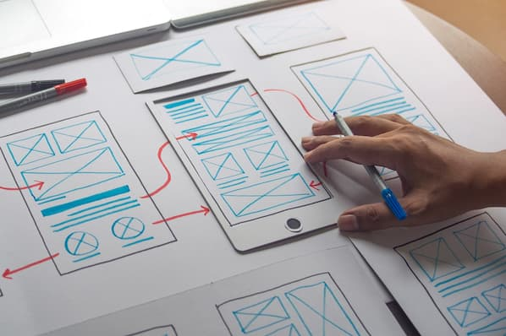
Wireframe
6

Slide 29
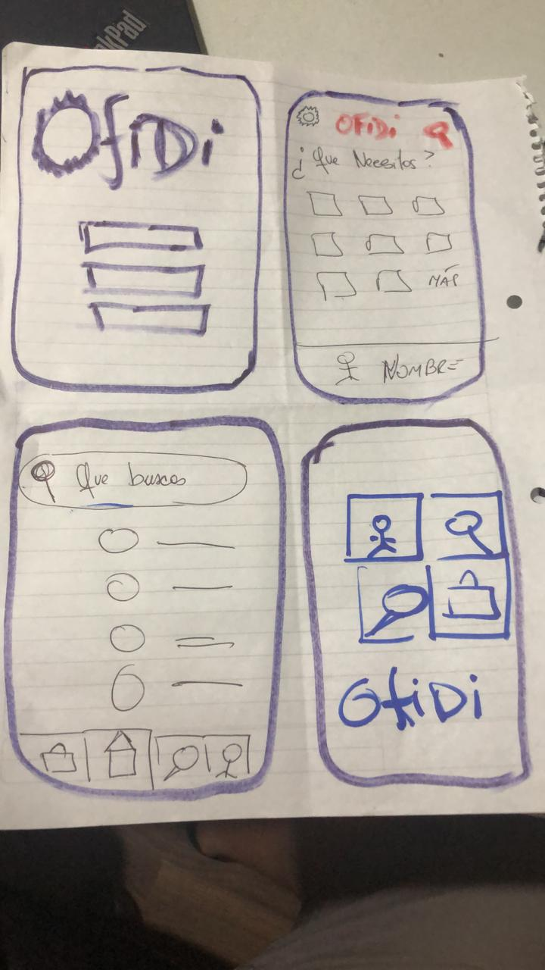
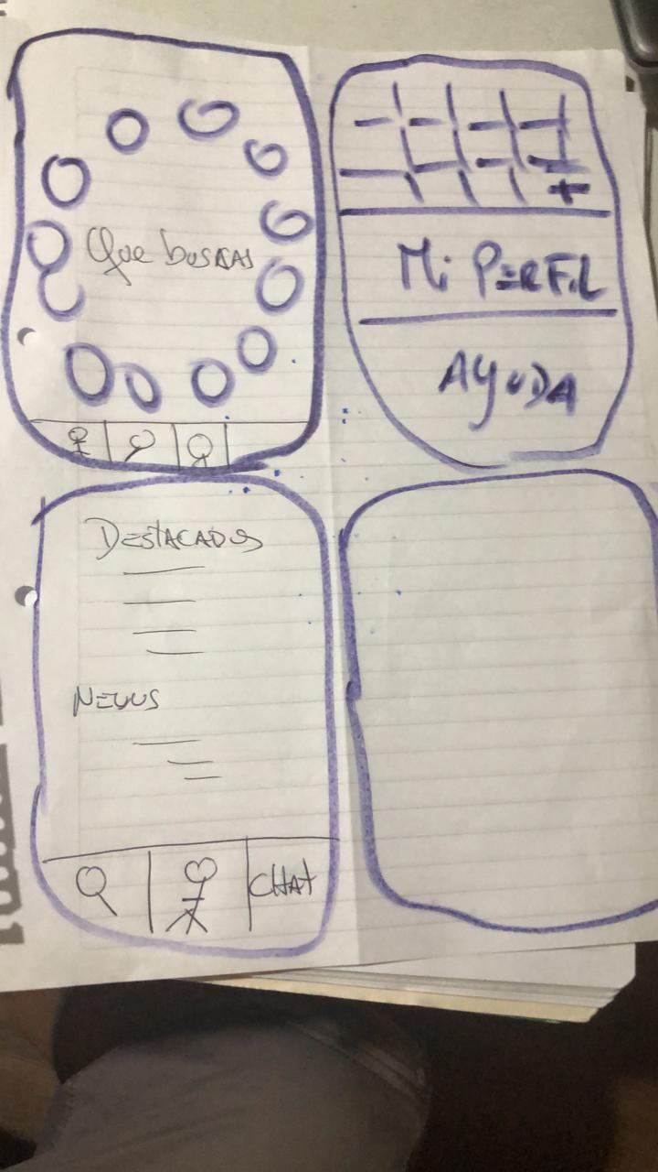
Wireframes a mano
Asi empezamos…..

Slide 30
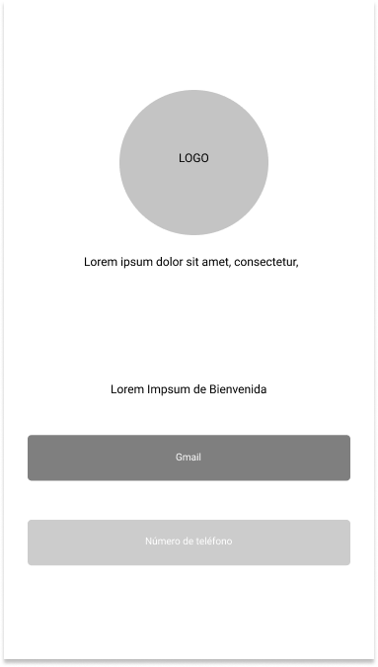
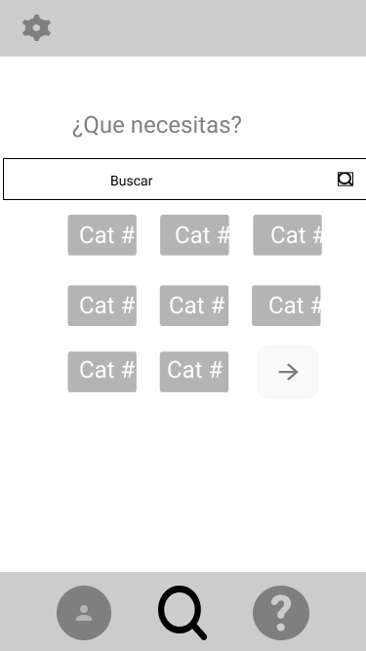
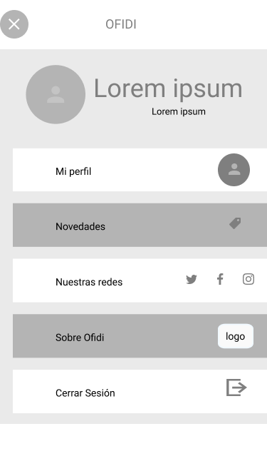
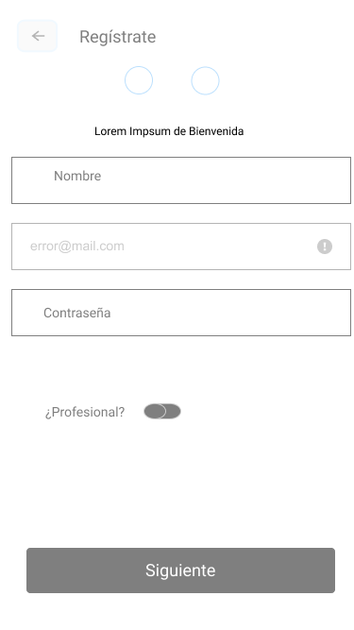
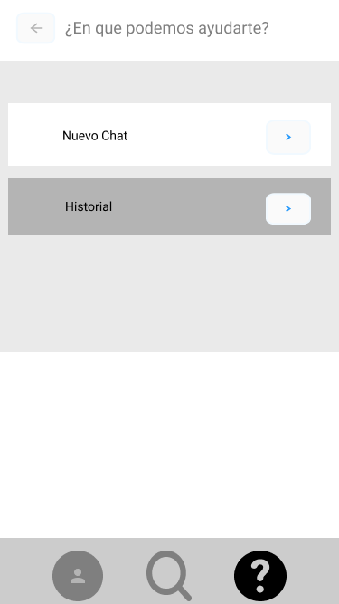
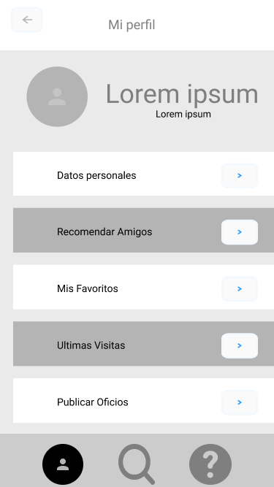
Wireframes digital mano
Wireframe Digital en Baja Fidelidad

Slide 31
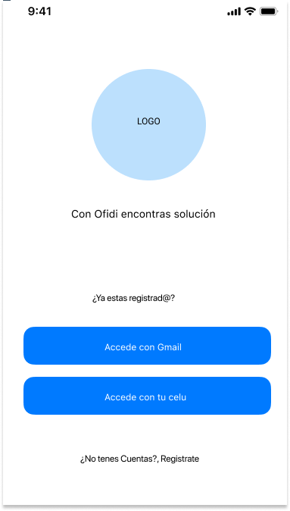
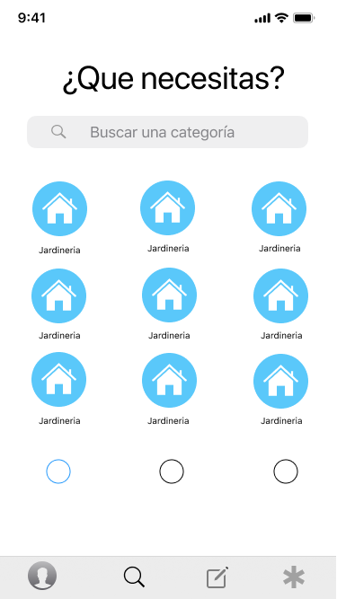
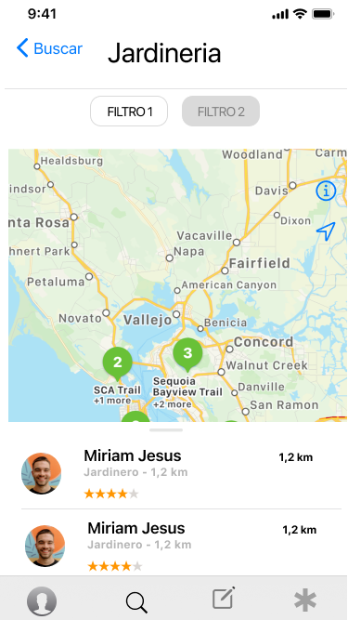
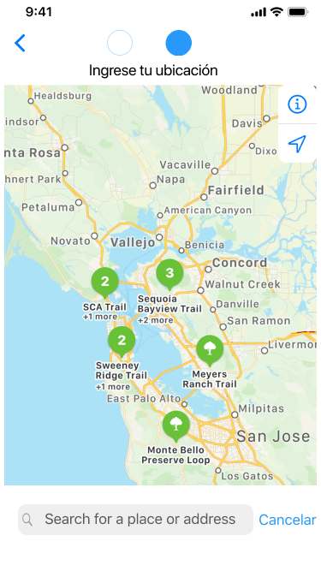
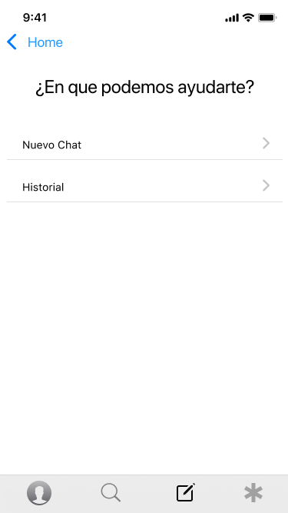
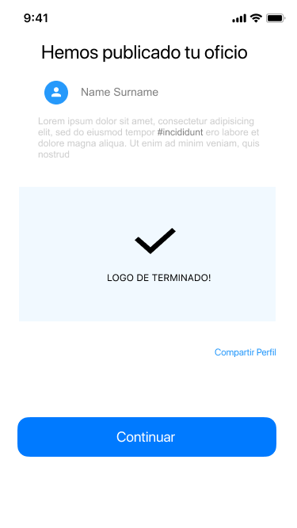
Patrones de diseño
Patrones de diseño

Slide 32
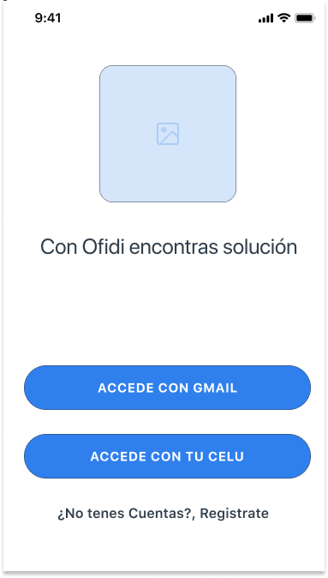
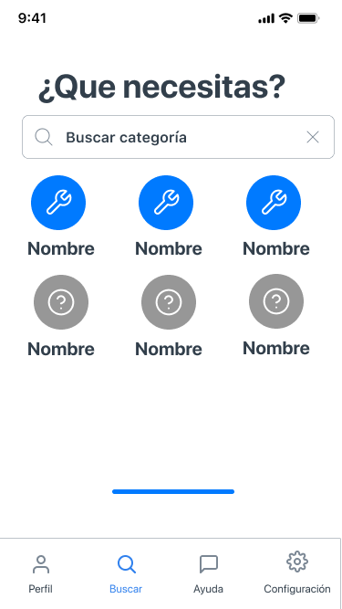
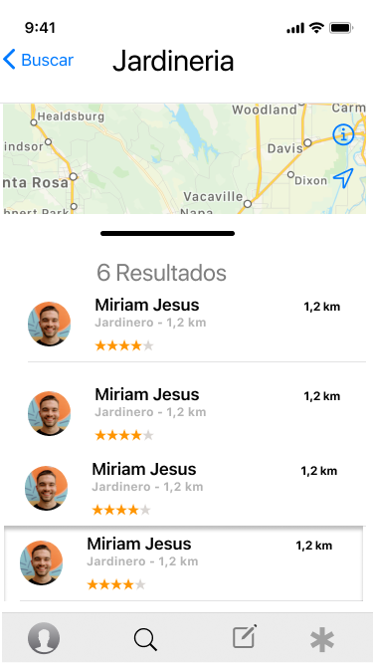
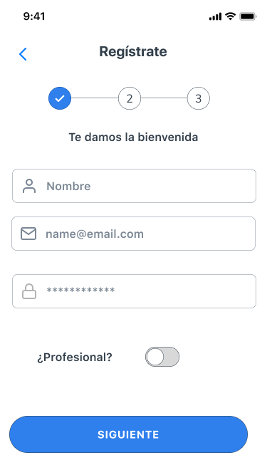
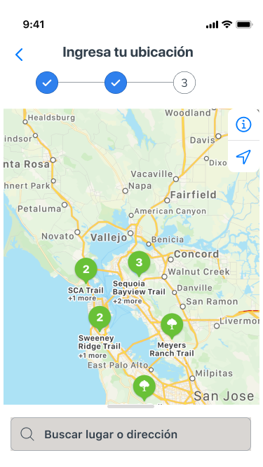
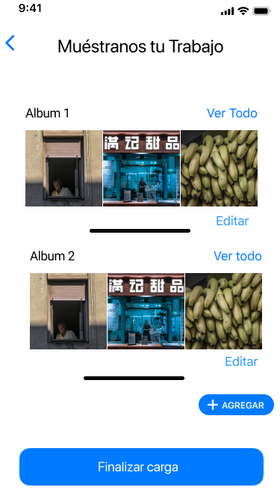
En media digital
Prototipo Funcional y Métricas UX

Slide 33
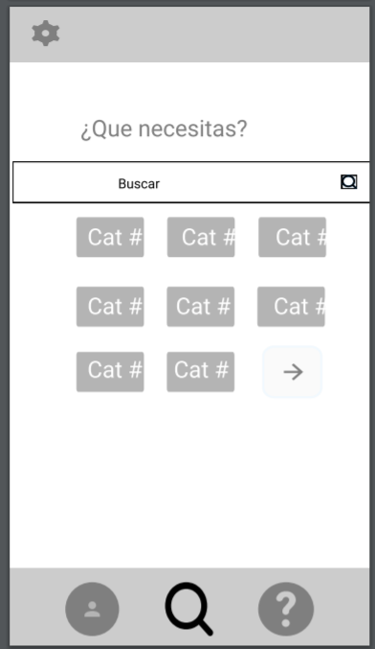
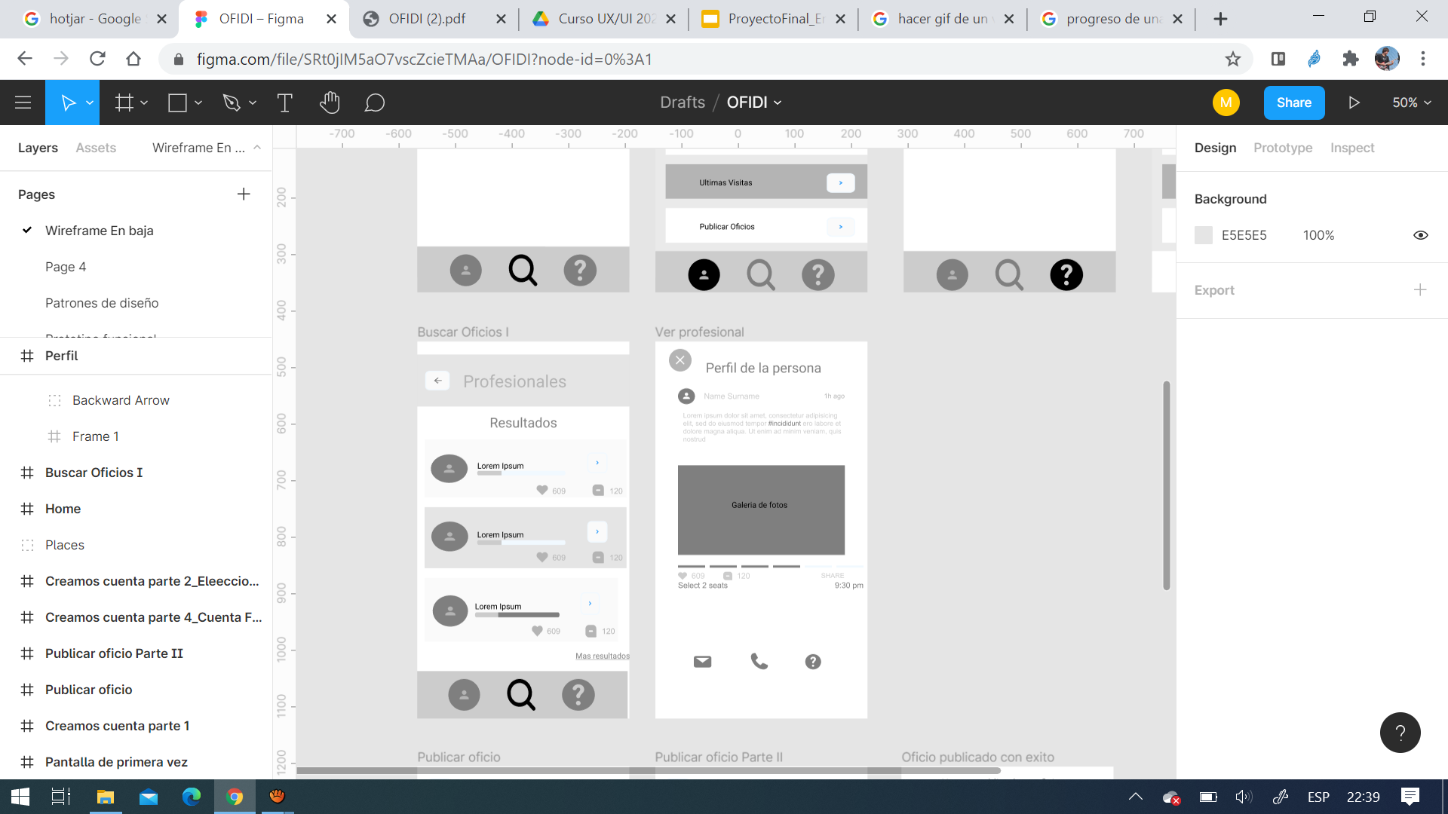
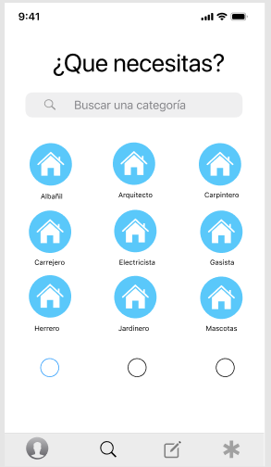
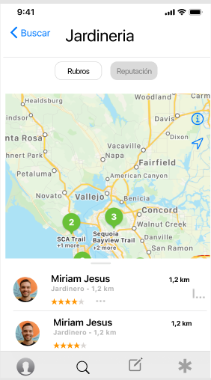
Evolución del prototipo
Wireframes a Mano | Wireframes Digitales | Patrones de diseño

Slide 34
Aprendizajes
Conocimiento de la herramienta Figma
Uso de patrones de diseño
Primeros resultados tangibles del diseño
Uso de grillas y estructura para entender la noción de dimensiones y ordenamiento de la información en la app
Posibilidad de contar con un prototipo para buscar feedbacks de potenciales usuarios
Entender los standarts de IOS y Android
Herramienta utilizada: Figma

Slide 35
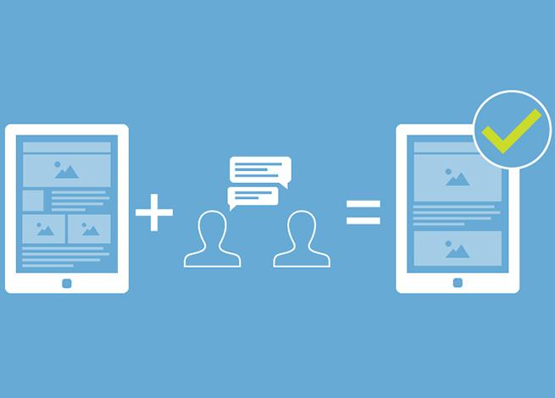
Pruebas de Usabilidad
7

Slide 36
Actividad realizada
Se realizaron las pruebas de Usabilidad a 5 usuarios.
Valentina (41)- Contadora - Casada con 2 hijos - Vivienda: casa con parque
Pato (43) - Contador - Casado con 3 hijos - Vivienda: casa con parque
Jose(48)- Ing en sistemas- Padre de 1 hija- Vivienda: Duplex
Paolo (38) - Inge en sistemas - casado con 2 hijos- Vivienda: casa con parque
Matias (33) - Periodista- Soltero - Vivienda: casa con parque
2 de ellas fueron presenciales y el resto fueron por videollamada.

Slide 37
Métrica de eficacia y eficiencia
¿Completaron la tarea? |  |  |  |  |  | Pasos |  |  |  |  | Tiempo
Tarea | U1 | U2 | U3 | U4 | U5 | U1 | U2 | U3 | U4 | U5 | U1 | U2 | U3 | U4 | U5
Hacer un usuario | X | X | X | X | - | 5 | 4 | 4 | 4 | 5 | 30´´ | 20'' | 25´´ | 20'' | -
Encontrar a una persona (oficio) | X | X | X | X | X | 6 | 3 | 3 | 3 | 4 | 35´´ | 30´´ | 20´´ | 40´´ | 30´´
Encontrar los datos de contactos | X | X | X | X | X | 4 | 4 | 4 | 4 | 4 | 20´´ | 20´´ | 20´´ | 25´´ | 20´´
Publicar un oficio | - | - | X | X | - | 12 | 8 | 5 | 6 | 9 | - | 2´ | 50´´ | 1´30´´ | -
Valentina(41) U1 | Pato (43) U2 | Jose (48) U3 | Paolo(38) | Matias(33)

Slide 38
Métricas
Situación 1: Supongamos que tenes el césped muy largo de tu casa y queres buscar un jardinero para que pueda hacer un trabajo de jardineria en tu casa.
Criterio de éxito: Debe llegar a la página de contacto de la persona que realice el oficio-. Poder visualizar el correo y el teléfono.
Situación 2. Supongamos que realizas un oficio, el cual ofreces un servicio a la sociedad. Te gustaría publicarlo en la app a fin de poder ser conocido y contactado por nuevos clientes.
Criterio de éxito: Debe llegar a la página de hemos publicado tu oficio y haber recorrido todo el proceso de carga del mismo. .
Tareas
1- Debes hacerte un usuario en la app
2- Encontrar a una persona que realice el oficio, en esta caso un jardinero.
3- Encontrar los datos de contacto de la persona que realice jardinería.
4- Publicar un oficio
Encuesta de satisfacción:
¿Qué tan sencillo te resultó hacerte un usuario?,
¿Qué tan sencillo te resultó encontrar una persona?
¿Qué tan sencillo te resultó encontrar los datos de una persona?
¿Qué tan sencillo te resultó publicar un oficio?
Cada una de la preguntas anteriores se puntuaron con la siguiente escala
1- Muy Fácil , 2- Fácil , 3- Indistinto , 4- Difícil , 5 Muy Difícil

Slide 39
Conclusiones
-Oportunidades de mejora
-Vas por el camino correcto
Hacerse un usuario en la app
-“Al registrar el oficio el switch profesional no cambia al tocarlo pero igual me manda a la página para completar mis datos.”
- 4 de 5 usuarios calificaron el proceso como Muy Fácil
Encontrar los datos de contacto de la persona que realice jardinería.
- “Buscando llegué hasta ver el perfil, no responden los botones llamar, email, teléfono.”
-Cuando entré al perfil del jardinero me hubiera gustado ver comentarios de otras personas”
-4 de 5 usuarios calificaron el proceso como Muy Fácil
Encontrar a una persona que realice el oficio, en esta caso un jardinero.
-Indicar nombres a los filtros
-Agregar más categorías de los oficios
-No solo buscar personas por mapa
- Todos los usuarios completaron la tarea con éxito
Publicar un oficio
-La opción de publicar oficio está demasiado escondida
-Que la carga de fotos no sea obligatoria para publicar un oficio
- El usuario no sabe cómo terminar el proceso
-Validar datos de contacto cuando queres publicar un oficio
-Solo 2 usuarios pudieron completar esta tarea

Slide 40
Aprendizajes
Obtener feedback de los potenciales usuarios
Realizar correcciones en la app según el feedback
Herramienta utilizadas: Entrevistas, Zoom y Whatsapp
Enlace a la actividad Pruebas de Usabilidad

Slide 41

Moodboard
8

Slide 42
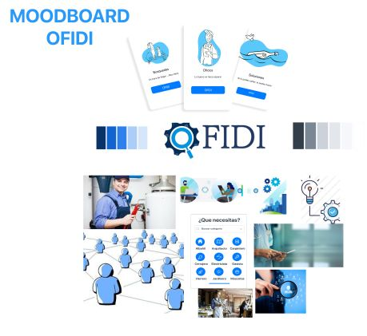
MoodBoards
MoodBoard

Slide 43
Aprendizajes
Para lograr un moodbaord, se realizó un brainstorming de búsquedas de imágenes en Google, basadas en tres tópicos:
  Buscar/búsqueda
  Oficios
  Solución
Aquellas imágenes que empatizaban con el color de la marca y con lo que estábamos buscando, se seleccionaban y se almacenaban en el Figma.
Herramienta utilizadas: Google Images, brainstorming y Figma

Slide 44
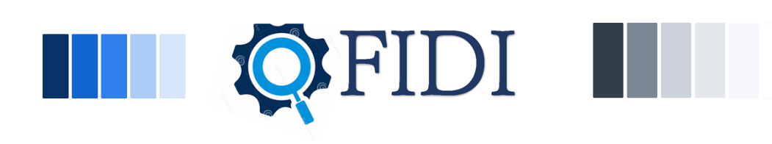
UI KIT
9

Slide 45
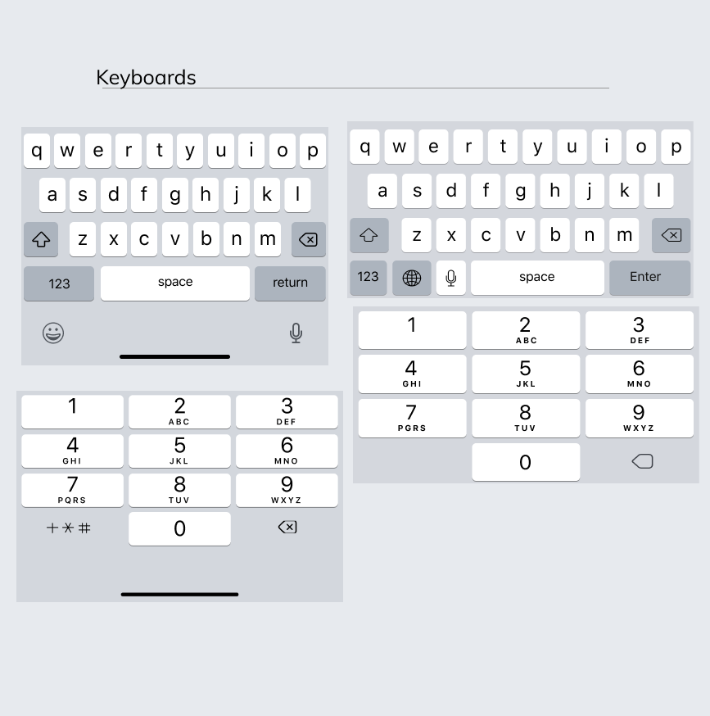
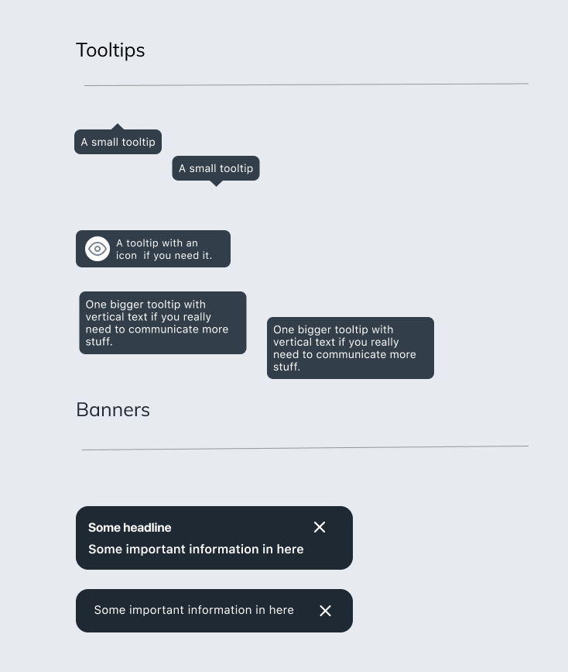
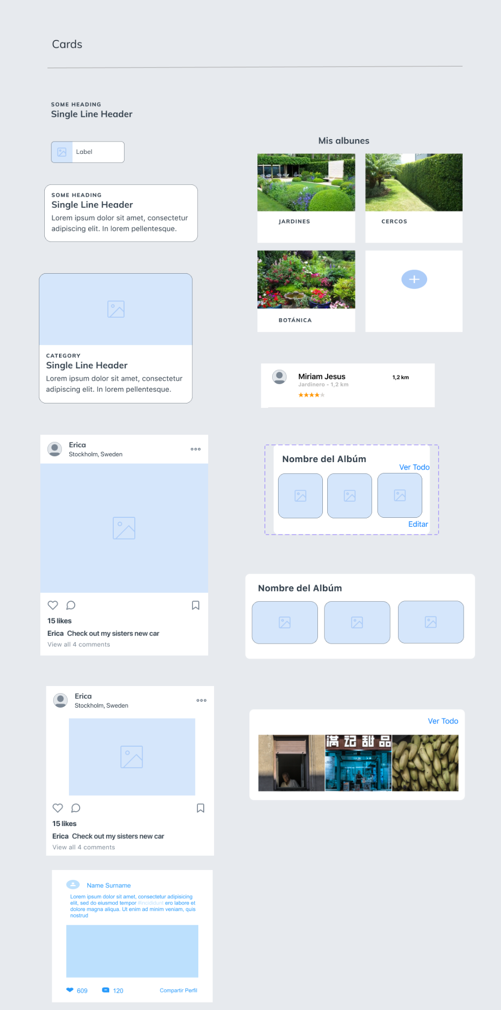
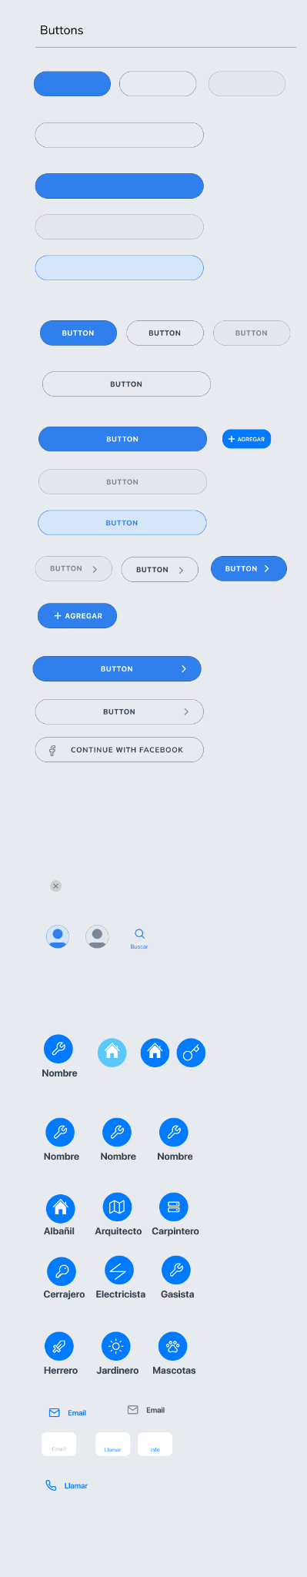
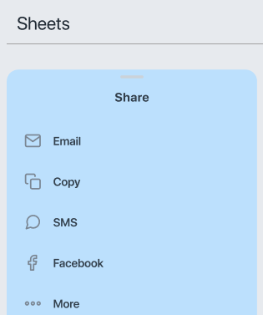
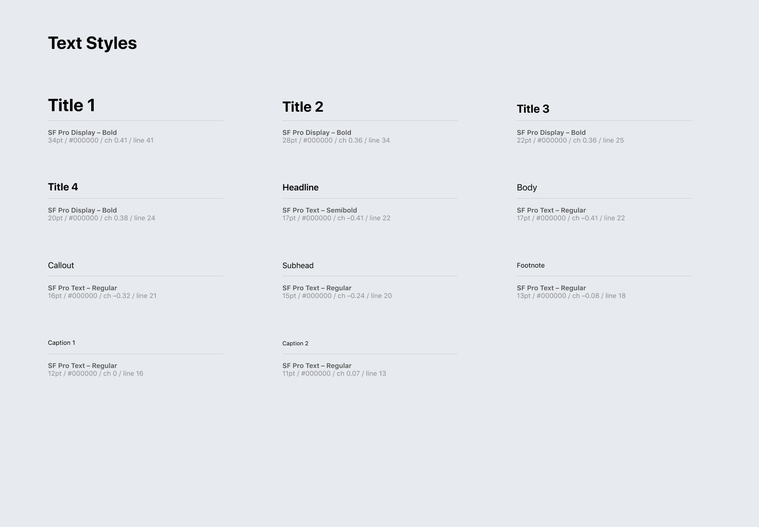
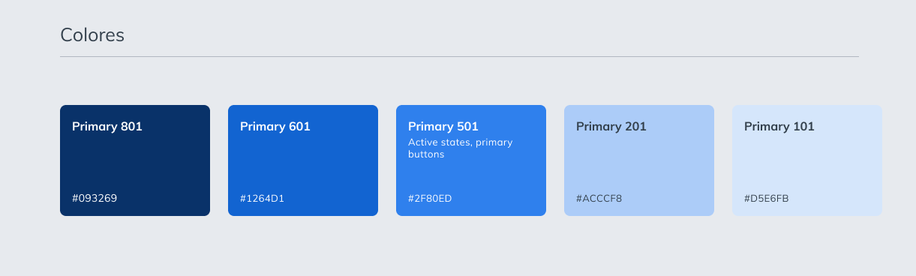
Ui Kits
Ui Kit

Slide 46
Aprendizajes de moodboard y Ui Kit
Darle identidad a la marca.
Elección definitiva de colores
Herramienta utilizadas: Figma y Google images

Slide 47

Prototipo en Alta
10

Slide 48
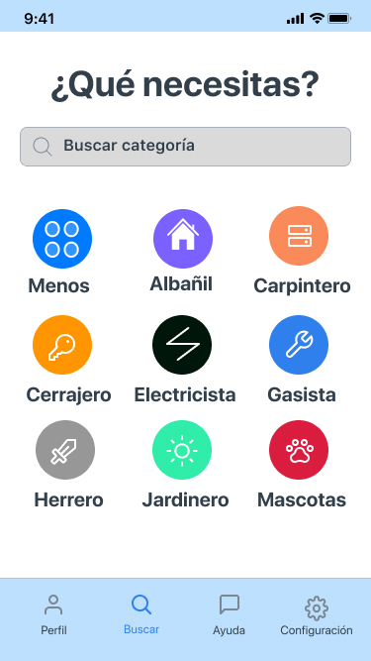
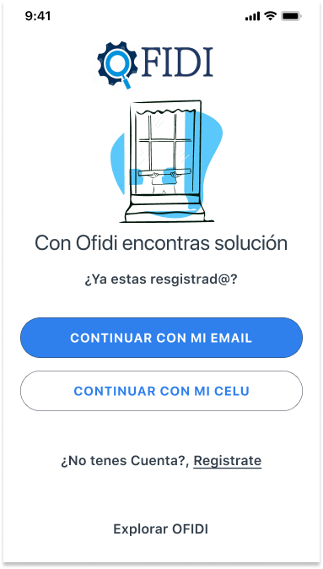
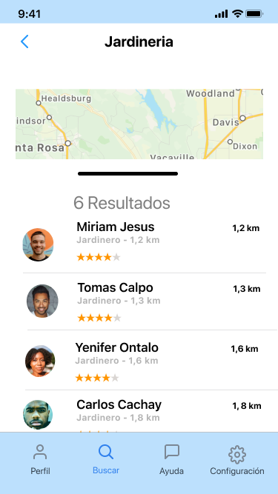


Prototipo en alta
Link
Convertite en Profesional
Busca Profesionales
Disfruta de tu hogar

Slide 49

Anexos
11

Slide 50
Links a las entregas de desafíos anteriores
Definiendo el problema, objetivo y solución
Arquetipos y benchmarking
MVP
Arquitectura de la información
UserFlows
Wireframe Digital en Baja Fidelidad
Patrones de diseño
Prototipo Funcional y Métricas UX
Pruebas de Usabilidad

Slide 51
Links a las entregas de desafíos anteriores
Atomic design
Grilla y estructura
Wireframe con Guidelines
MoodBoard
Ui Kit
Microinteracciones
Elevator pitch
Prototipo Funcional - Ultima versión a la fecha

